Slide 1
ORCID Workshop Perú 2019
Implementación de ORCID en la Universidad Peruana de Ciencias Aplicadas (UPC)
Libio Huaroto (0000-0003-4667-0993)
libio.Huaroto@upc.edu.pe
Dirección de Gestión del Conocimiento
Universidad Peruana de Ciencias Aplicadas
iembre
12 de Noviembre de 2019
Universidad Peruana de Ciencias Aplicadas

Slide 2
Temas
Antecedentes
ORCID en UPC
Difusión
Conclusiones
ORCID Workshop Perú 2019

Slide 3
Antecedentes
Integración
2015
Repositorio Académico
2018
México
Colombia
2020
China
2019
2017
DATASETS
2013
ORCID Workshop Perú 2019

Slide 4
Porqué ORCID?
Un identificador internacional para autores (NISO RP-25-201x-2B).
Uniformidad en el registro de los autores.
Herramientas para normalizar de autores dentro de la organización.
Facilitar el registro y visibilidad de la producción académica de los miembros de la institución.
ORCID Workshop Perú 2019

Slide 5
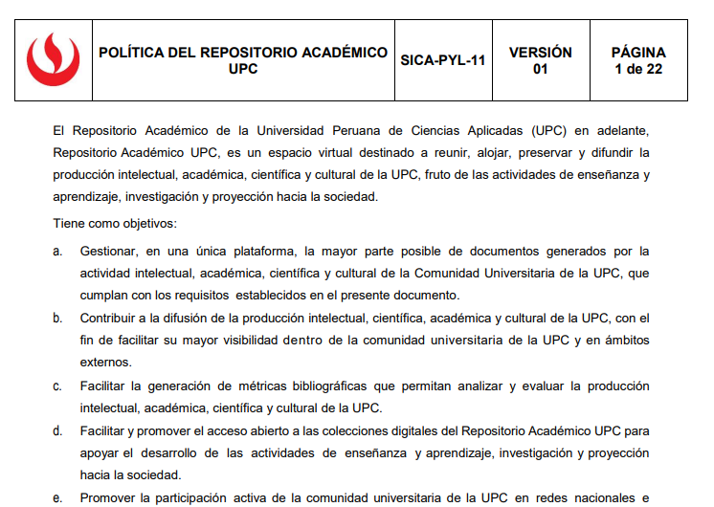
Aplicación del ORCID en UPC
El 2016 se incluye en las políticas del Repositorio Académico.
Uso de ORCID ID en tesis y trabajos de investigación.
Implementación del modulo de ORCID del DSpace.
Membresia a ORCID – (básica).
ORCID Workshop Perú 2019

Slide 6
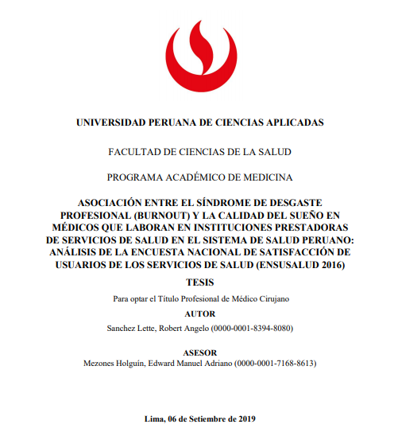
ORCID en las tesis
ORCID Workshop Perú 2019

Slide 7
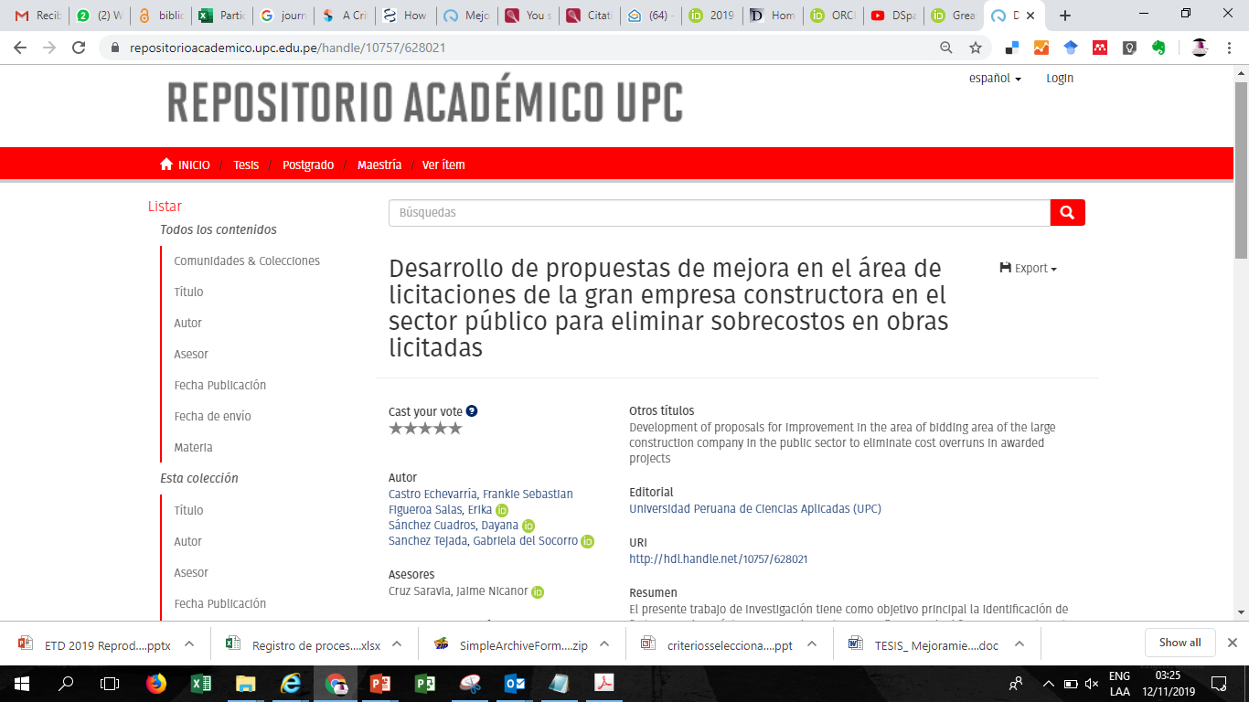
Aplicación del ORCID en DSpace
ORCID Workshop Perú 2019

Slide 8
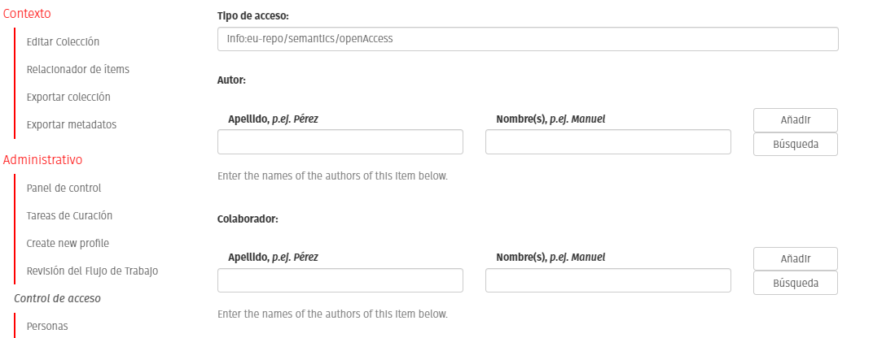
Aplicación del ORCID en DSpace
ORCID Workshop Perú 2019

Slide 9
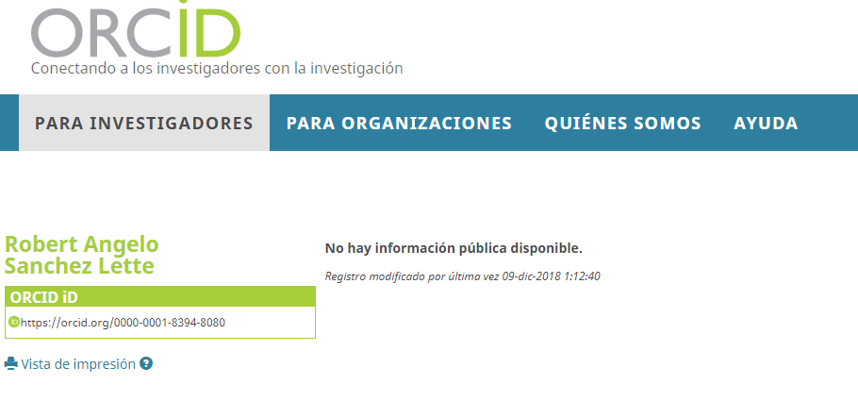
Aplicación del ORCID
ORCID Workshop Perú 2019

Slide 10
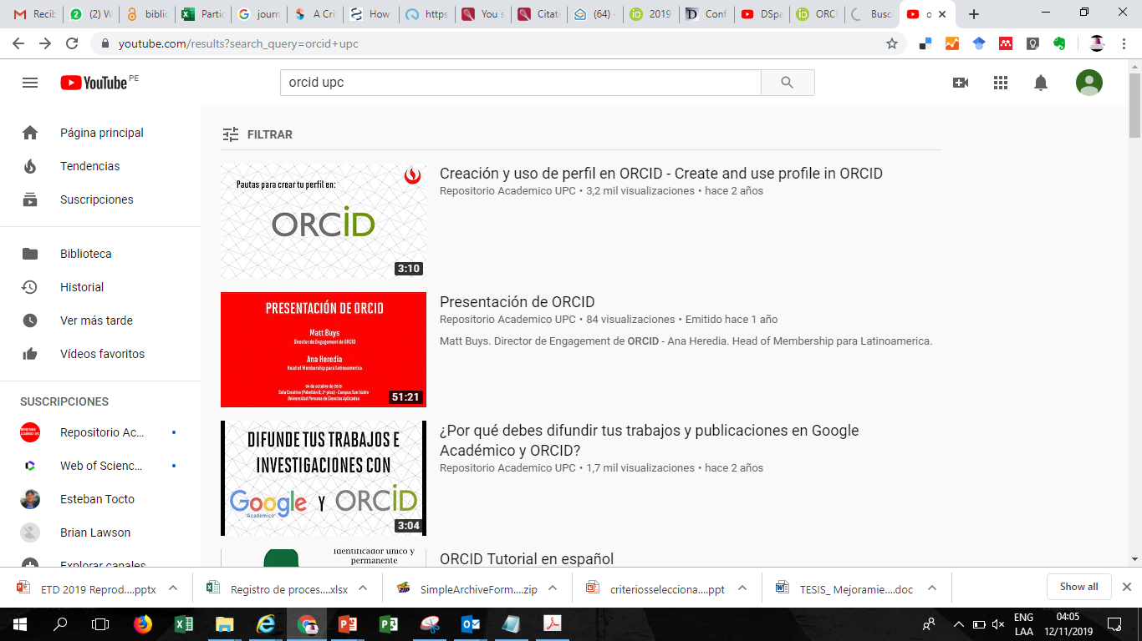
Material audiovisual
ORCID Workshop Perú 2019

Slide 11
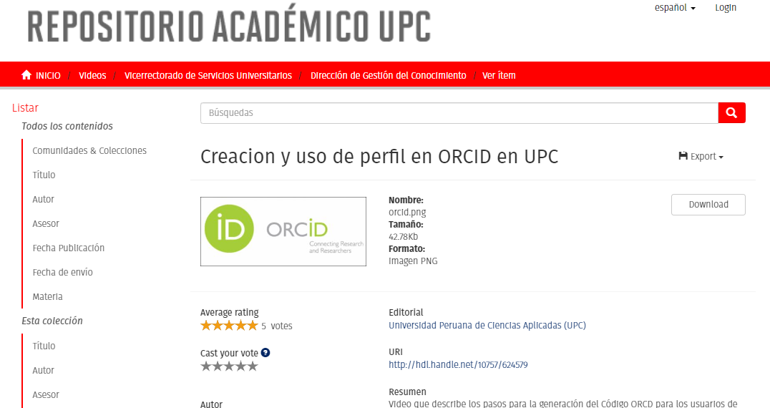
Material audiovisual
Kaltura
Plataforma para la publicación de audio y video.
ORCID Workshop Perú 2019

Slide 12
Portal de Revistas UPC y ORCID
ORCID Workshop Perú 2019

Slide 13
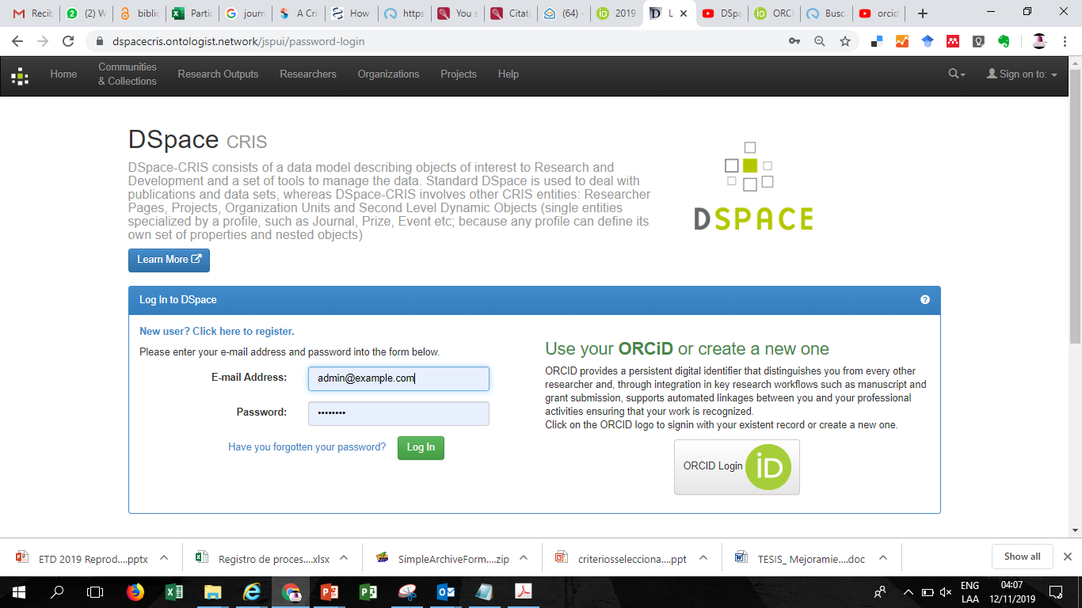
ORCID en DSpace CRIS
ORCID Workshop Perú 2019

Slide 14
ORCID en números en UPC
Universidad Peruana de Ciencias Aplicadas (UPC):
Institución en aplica el ORCID ID en las tesis.
ORCID integrado al DSpace.
+ 4000 ID
@upc.edu.pe
ORCID Workshop Perú 2019

Slide 15
Problemas
El perfil de los usuarios no contiene toda la información de su producción académica.
Doble trabajo para visibilizar la producción de los autores.
Reporte de los usuarios de la institución que tienen un ORCID ID.
ORCID Workshop Perú 2019

Slide 16
Conclusiones
Facilita el poblamiento de contenidos en los Repositorios.
Reduce el trabajo de registro y publicación de los metadatos.
Inclusión como política institucional.
Los instituciones reguladoras deben incluir como elementos obligatorios.
ORCID Workshop Perú 2019

Slide 17
Muchas gracias !
Universidad Peruana de Ciencias Aplicadas

